Slide 1




感谢选择大敏姐姐原创高品质HSK系列课件!
@大敏HSK原创课件
dmgqs01
本课件和教学视频著作权归大敏姐姐所有，未经授权进行搬运、洗稿、二次转发、销售等侵权行为，都属于违法。违者绝对追责到底！

Slide 2

使用须知👇
本PPT需使用Microsoft Ofice软件，支持内容(图文/GIF/音频/动画)编辑、修改。
本PPT必须全屏播放才有动画和音效，手机打开和非全屏播放无效果。
本PPT包含：教学内容和目标、课堂中老师涉及的英语句子、学生教学内容。
动画修改方式：当前内容上，鼠标右键进行素材替换。请勿删除！否则无动效！
如有问题欢迎来大敏姐姐直播间连麦咨询，直播时间会提前在朋友圈发布：
dmgqs01
本课件和教学视频著作权归大敏姐姐所有，未经授权进行搬运、洗稿、二次转发、销售等侵权行为，都属于违法。违者绝对追责到底！

Slide 3

教学内容和目标
学生能够了解并掌握
历史故事
主题
（1）掌握“即将、能A就A”的意义和用法
语言点
（2）正确使用本课辨析的词语“大致一大体”
（3）了解篇章修辞“替代”的作用和意义
（1）通过“保密”中“保”字的构成，了解其字形与字义之间的关系
词汇
（2）熟悉并掌握“委托、款待、叮嘱、逼迫、拖延、保密、走漏、高涨、
凌晨、叹气”的意义和用法
篇章
（1）理解课文内容
（2）按课本P48练习5中的提示简述课文内容
（3）根据提示完成课后的“写一写”

Slide 4



Standard Course
HSK 6
Lesson 25

Slide 5

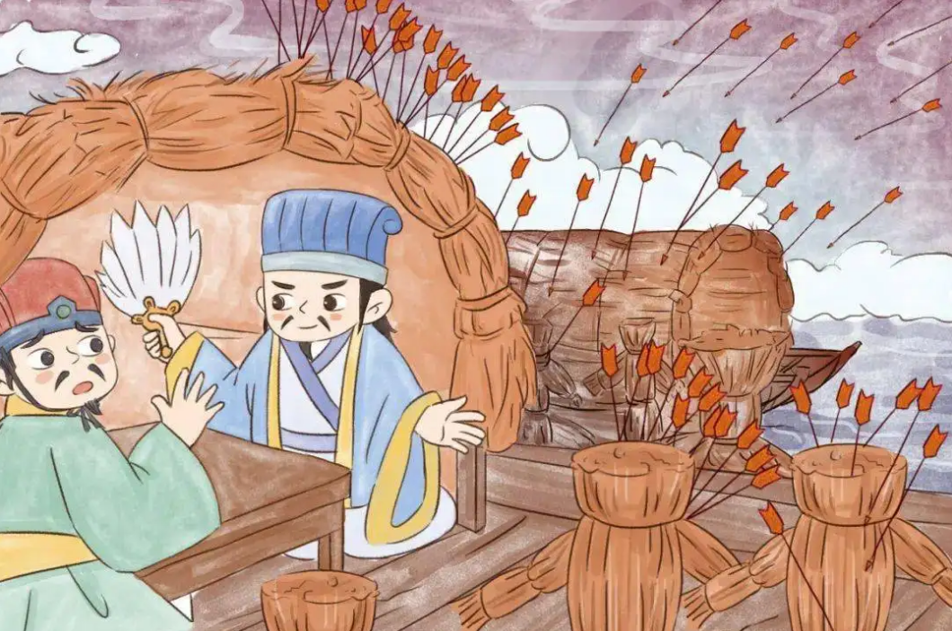
《HSK标准教程6--第二十五课》
HSK Standard Course 6 Lesson 25
第25课 草船借箭
Lesson 25
Borrowing arrows with thatched boats
Part 1

Slide 6

复习
Review
不治身亡
横
阴谋
遮挡
残酷
雪上加霜
凶手
冤枉
成心
悲哀

Slide 7




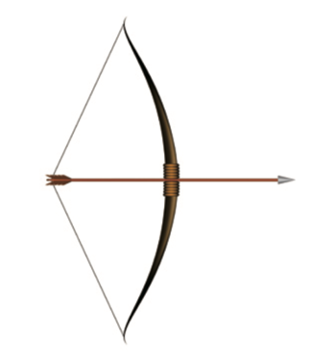


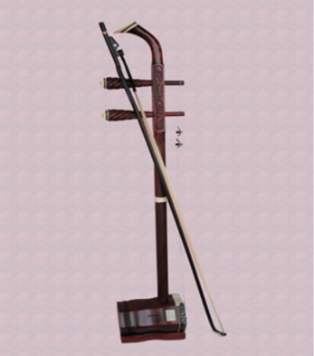
热身
看下列物品的图片及名称，请问哪些物品是在古代战争中使用的？有什么作用？
Warm-up
gōng jiàn
弓箭
máo
矛
zhàn qí
战旗
èr hú
二胡

Slide 8
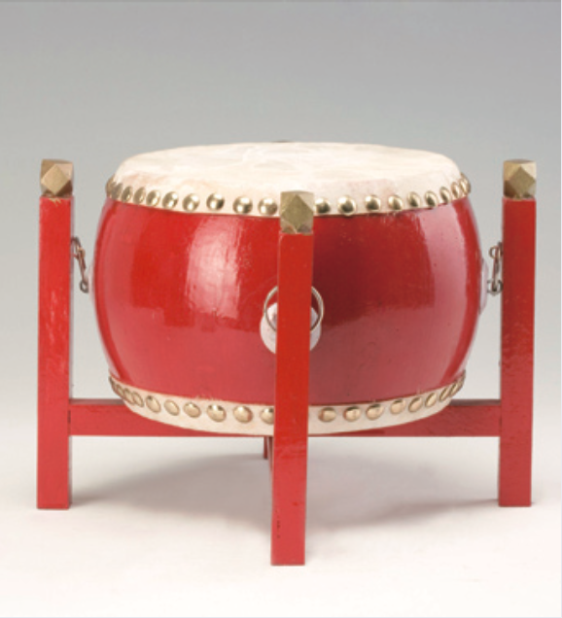

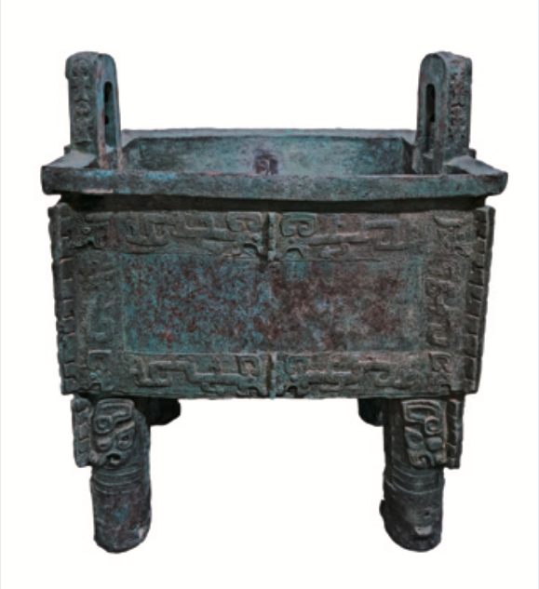
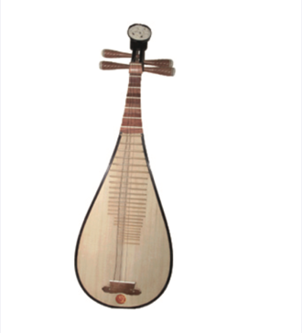
热身
看下列物品的图片及名称，请问哪些物品是在古代战争中使用的？有什么作用？
Warm-up
gǔ
鼓
dùn
盾
dǐng
鼎
pí pa
琵琶

Slide 9

生词
New Word
fú qì
服气
v. to be convinced
jūn duì
军队
n. army, troops
wǔ qì
武器
n. weapon, arms
dāngwùzhījí
当务之急
top priority
小明不知为何被老师训斥了一顿，心里很不服气。
军队平时加强训练，战时才能打胜仗。
人民解放军全面更新了武器装备。
现在当务之急是解决住宿问题。

Slide 10
生词
New Word
chéng bàn
承办
v. to undertake
wěi tuō
委托
v. to entrast, to authorize
jí jiāng
即将
adv. to be about to, to be on the point of; soon
中国承办了2008年的北京奥运会。
这件事，我已委托同事全权办理。
天色越来越阴暗了，一场暴风雪即将到来。

Slide 11

练一练
Practise
fú qì
jūn duì
wǔ qì
服气
v. to be convinced
军队
n. army, troops
武器
n. weapon, arms
dāngwùzhījí
chéng bàn
wěi tuō
jí jiāng
当务之急
top priority
承办
v. to undertake
委托
v. to entrast, to authorize
即将
adv. to be about to, to be on the point of; soon

Slide 12

生词拓展
New Word Expansion
委婉-委派-委托-委实
委
对于他的性格，大家是有共识的。有人委婉表达为
“酷”，“酷”得有点儿让人难以接近。
通常，环境影响评价工作是委托专业技术咨询单位
进行的。

Slide 13
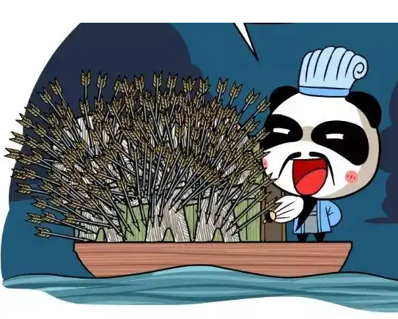


语言点
Language Point
诸葛亮说：“您委托的事，当然要办好。箭什么时候用？”
周瑜说：“即将交战，十天怎么样？”
我们已经完成了学业，即将走上工作岗位，开始人生新的一页。
即将
副词，表示将要；就要。多用于书面语。
熊妈妈和她的孩子们胖起来了，他们每天都吃得饱饱的，正在为即将开始的冬眠储存脂肪。

Slide 14
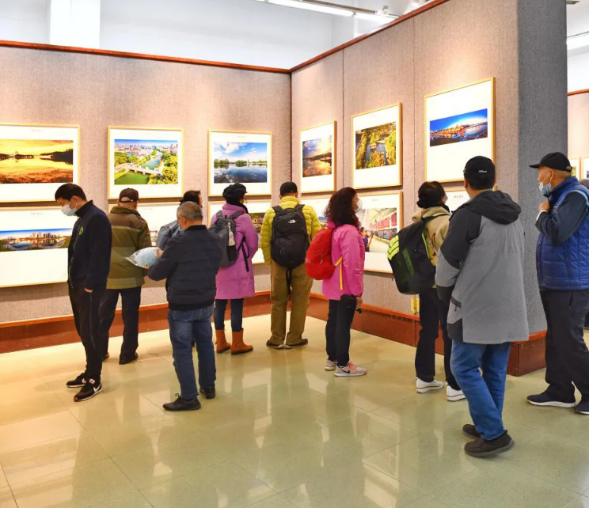
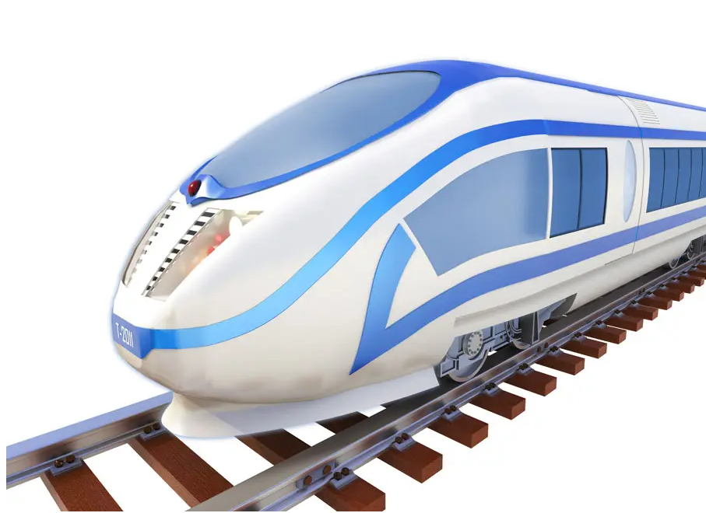

练一练
Practise
用“即将”完成句子
他 ，参加在多伦多举行的国际摄影展。
即将代表国家
8点40分，列车 终点。
即将抵达
大学毕业那一年，她扔掉了所有的旧东西，不管是衣物
还是书，没有丝毫的留恋，只有 新生活的
兴奋与希望。
即将开启

Slide 15
生词
New Word
jǐn pò
紧迫
adj. urgent, immediate
gōng wù
公务
n. public affairs, official
business
kuǎn dài
款待
v. to treat cordially, to entertain with courtesy and warmth
dīng zhǔ
叮嘱
v. to urge again and again, to repeatedly advise
时间非常紧迫，我们要立即行动。
政府授权给那家机构去执行公务。
今天，我们在家里款待远方来的客人。
老师一再叮嘱我们，过马路要注意安全。

Slide 16
生词
New Word
suàn shù
算数
v. to count, to hold,
to stand
bī pò
逼迫
v. to force, to compel,
to coerce
xiǎng liàng
响亮
adj. loud and clear,
resounding
你既然答应他了，就要说话算数。
孩子不安心学习，父母不要逼迫他，更不能打骂。
她回答问题声音特别响亮。

Slide 17
练一练
Practise
jǐn pò
gōng wù
kuǎn dài
紧迫
adj. urgent, immediate
公务
n. public affairs, official
business
款待
v. to treat cordially, to entertain with courtesy and warmth
dīng zhǔ
suàn shù
bī pò
xiǎng liàng
叮嘱
v. to urge again and again, to repeatedly advise
算数
v. to count, to hold,
to stand
逼迫
v. to force, to compel,
to coerce
响亮
adj. loud and clear,
resounding

Slide 18

生词拓展
New Word Expansion
救灾款-专款-赃款-公款-罚款-筹款-捐款-贷款-款待-款留-款式-落款
款
救灾款必须坚持专款专用、重点使用的原则。
在证券交易中，禁止任何人挪用公款买卖证券。
叮咛-叮嘱-千叮万嘱-叮当-叮咬-叮问
叮
每次炒扁豆前，母亲都会叮咛一句:“一定要炒熟啊，
不然会中毒。”
早晨，他不耐烦地听完了母亲的千叮咛万嘱咐，便匆
匆出了门。

Slide 19
生词拓展
New Word Expansion
嘱咐-遗嘱-叮嘱-医嘱
嘱
医生见他不肯住院,再三叮嘱，回家要好好儿休息。
他早早立下了遗嘱，身后将把所有的家产留给最
小的儿子。
逼债-威逼-逼迫-逼视-逼近-逼真
逼
她们厂由于经营管理不善，最后资不抵债，债主
逼债盈门。
这是一场激烈的百米赛跑，有人已经冲出50米开外，
有人已经逼近终点,而他才刚刚把脚踏上起跑线。

Slide 20
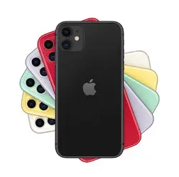

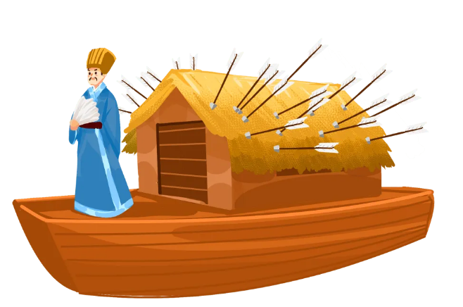
语言点
Language Point
这个手机没用多久，能修就修，尽量别换新的。
这本书设计的时候能薄就薄，方便携带。
能A就A
表示尽量……。在这个格式中，“A”可以是动词、形容词，也可以是带有动词、形容词的短语，两个“A”所代表的词语相同。多用于口语。
这是我们家树上结的苹果，挺多的，你能拿多少就拿多少吧。
船上的士兵奋力敲鼓，齐声高喊，声音能多响亮就多响亮。

Slide 21
练一练
Practise
用“能A就A”改写句子
这是你自己的事，你尽量自己做吧。
这是你自己的事，能自己做就自己做吧。
他是个追求完美的人，什么事都尽量做到最好。
他是个追求完美的人，什么事都能做到最好就做到最好。
那时候，我就想离开家，而且希望尽量走得远一点。
那时候，我就想离开家，而且希望能走多远就走多远。

Slide 22
生词
New Word
fēn fù
吩咐
v. to instruct, to order
xià shǔ
下属
n. subordinate
chōng zú
充足
adj. sufficient, adequate
tuō yán
拖延
v. to delay, to put off
老师吩咐小明打扫教室的卫生。
听了下属的意见，他决定改正以前的工作作风。
商店里，各种商品数量充足，价格稳定。
你病得很重，赶快上医院，不能再拖延了。

Slide 23
生词
New Word
qī xiàn
期限
n. deadline
huó gāi
活该
v. to deserve, to serve sb. right
tàn tīng
探听
v. to make inquiries, to snoop
工程的截止期限是本月二十日。
他总是不听家人和朋友的劝告，终于受骗了，活该！
他深入敌区探听敌情，非常危险。

Slide 24
练一练
Practise
fēn fù
xià shǔ
chōng zú
吩咐
v. to instruct, to order
下属
n. subordinate
充足
adj. sufficient, adequate
tuō yán
qī xiàn
huó gāi
tàn tīng
拖延
v. to delay, to put off
期限
n. deadline
活该
v. to deserve, to serve sb. right
探听
v. to make inquiries, to snoop

Slide 25
生词拓展
New Word Expansion
拖船-拖把-拖延-拖欠-拖沓-拖泥带水
拖
河上，长长的拖船静静驶过,有如黑黝黝的鲸背。
想做事就要争时间，容不得拖沓、等待、慢慢来。

Slide 26



作业
Homework
作业
用下列词语造句：
服气：
即将：
紧迫：
算数：
充足：
吩咐：

Slide 27
《HSK标准教程6--第二十五课》
HSK Standard Course 6 Lesson 25
第25课 草船借箭
Lesson 25
Borrowing arrows with thatched boats
Part 2

Slide 28
热身
Warm-up
想一想，下列词语之间有什么联系
战 | 战争、战场、战车、战斗、战鼓、战火、战胜、战败、战士、作战、奋战、观战、开战、内战
赶 | 赶造、赶场、赶路、赶紧、赶快、赶忙、赶早、赶火车、赶飞机、赶作业、赶任务
听 | 听见、听话、听讲、听说、听力、听写、好听、动听、难听、探听、旁听、收听、偷听
意 | 意图、意向、意愿、意志、得意、乐意、满意、情意、任意、如意、失意、特意、无意、愿意

Slide 29
生词
New Word
lǒng zhào
笼罩
v. to envelope,
to hang over
qǐ chéng
启程
v. to set out, to start
on a journey
dà zhì
大致
adv. roughly, approximately
yuán mǎn
圆满
adj. satisfactory, perfect
清晨，白茫茫的雾气笼罩着江面，一眼望不到边。
船只在一个笼罩着浓雾的夜里启程了。
大家对会议的内容作了大致的记录。
在大家共同努力下，圆满地完成了演出。

Slide 30
生词
New Word
tàn qì
叹气
v. to sigh
tiān cái
天才
n. genius
gāo míng
高明
adj. brilliant, wise,
bright
中国人常说，没事的时候不要叹气，不吉利。
爱迪生是位真正的天才。
王先生的射箭技术十分高明。

Slide 31
练一练
Practise
lǒng zhào
qǐ chéng
dà zhì
笼罩
v. to envelope,
to hang over
启程
v. to set out, to start
on a journey
大致
adv. roughly, approximately
yuán mǎn
tàn qì
tiān cái
gāo míng
圆满
adj. satisfactory, perfect
叹气
v. to sigh
天才
n. genius
高明
adj. brilliant, wise,
bright

Slide 32
生词拓展
New Word Expansion
叹气-叹息-长叹-感叹-慨叹-长吁短叹-叹服-赞叹
-惊叹
叹
老年人是最易受周围人影响的，看见别人唉声叹气，自
己便会闷闷不乐;看见别人萎靡不振，自己便会消沉落寞。
看着太阳缓缓西沉，我感叹时间过得好快!

Slide 33
语言点
Language Point
我大致得在那儿待三个月。（√）
表示不十分准确的估计。
大致
这只是一个大致的想法。
“大致”还可以做形容词。
共同点
大家的经历大致／大体相同。
表示说的是主要情况，多数情况。
大体
我跟他大致／大体说了一下。
表示粗略地、不十分详尽地。
我大体得在那儿待三个月。（×）
没有这个用法。

Slide 34
练一练
Practise
选择“大致”或“大体”改写句子
据我了解，茶叶的种类主要可以分为三种。
据我了解，茶叶的种类大致/大体可以分为三种。
我大概了解了一下，没几个人参与这件事。
我大致/大体了解了一下，没几个人参与这件事。

Slide 35
练一练
Practise
选择“大致”或“大体”改写句子
要完成这项艰巨的工作，差不多得三个月。
要完成这项艰巨的工作，大致得三个月。
我粗略地算了算，一个月得花不少钱呢。
我大致/大体算了算，一个月得花不少钱呢。

Slide 36
练一练
Practise
拖延 委托 紧迫 期限 叮嘱
我们厂的一个大客户 我们生产一批货， 一周，不能 ，到期交不了货，就要受罚。时间 ，老板再三 我们，一定要抓紧生产，按时交货。
委托
期限
拖延
紧迫
叮嘱

Slide 37
生词
New Word
huì bào
汇报
v. to report, to give an
account of
tàn wàng
探望
v. to visit, to pay a visit to,
to call on
hán xuān
寒暄
v. to exchange conventional
greetings
wéi nán
为难
v. to embarrass, to make things
difficult for
老师正在听取班干部的汇报。
暑假里，妈妈带我特地去北京探望外婆。
回家途中遇到一个故友，不得不停下寒暄几句。
这件事你也不必为难，办不成就算了。

Slide 38
生词
New Word
yán mì
严密
adj. tight, close
cè miàn
侧面
n. side
jī mì
机密
n. confidential,secret
这瓶罐头封口不严密，已经变质了。
那尊塑像表现的是他的侧面。
国家工作人员不得向任何人透露国家的机密。

Slide 39
练一练
Practise
huì bào
tàn wàng
hán xuān
汇报
v. to report, to give an
account of
探望
v. to visit, to pay a visit to,
to call on
寒暄
v. to exchange conventional
greetings
wéi nán
yán mì
cè miàn
jī mì
为难
v. to embarrass, to make things
difficult for
严密
adj. tight, close
侧面
n. side
机密
n. confidential,secret

Slide 40
生词
New Word
bǎo mì
保密
v. to maintain secrecy, to keep sth. secret
zǒu lòu
走漏
v. to leak out, to divulge
chén sī
沉思
v. to ponder, to meditate, to be lost in thought
yì tú
意图
n. intention, purpose
对这项工作计划，大家一定要保密。
这个消息千万不能透露出去，以免走漏风声！
爸爸沉思一会儿，答应了我的要求。
赵刚这样做显然另有一番意图。

Slide 41
生词
New Word
sī zì
私自
adv. privately, personally
tuǒ dàng
妥当
adj. appropriately, properly
zhàn lǐng
占领
v. to occupy, to conquer
小孩子私自下河游泳，是很危险的。
会场已经布置妥当，只等会议开始。
我军很快占领了这个据点。

Slide 42
练一练
Practise
bǎo mì
zǒu lòu
chén sī
保密
v. to maintain secrecy, to keep sth. secret
走漏
v. to leak out, to divulge
沉思
v. to ponder, to meditate, to be lost in thought
yì tú
sī zì
tuǒ dàng
zhàn lǐng
意图
n. intention, purpose
私自
adv. privately, personally
妥当
adj. appropriately, properly
占领
v. to occupy, to conquer

Slide 43
生词拓展
New Word Expansion
保卫-保养-保温-保险-朝不保夕
保
藏袍很实用，腰身肥大，白天当衣穿，保温防寒;晚上
当铺盖，和衣而眠。
冬天到了，可吃的东西越来越少，鸟儿们过着朝不保
夕的日子。
说漏了嘴-漏网-漏洞-漏电-漏风-漏斗
漏
她觉察自己说漏了嘴，赶忙遮掩道:“你瞧我这嘴，胡
说八道的，我说的话，你别当真啊!”
开始我觉得很奇怪，钥匙明明装在兜里，怎么就没了!
后来才发现，是口袋有个漏洞。

Slide 44
练一练
Practise
意图 款待 叹着气 为难 寒暄
一个好久没联系的亲戚昨天来拜访我，见面 以后，我做了一桌饭菜 他，闲聊中，他说明了自己来访的 ，是想请我帮他在我们公司找个工作。这件事可真不好办，我 说：“最近经济不景气，公司不需要那么多人，这件事让我很 ，我实在帮不了你。”
寒暄
款待
意图
叹着气
为难

Slide 45
生词
New Word
fēng suǒ
封锁
v. to block, to seal off
zhù zhā
驻扎
v. to be stationed, to be quartered
zhǐ dìng
指定
v. to appoint, to assign
cāng
舱
n. cabin
敌人的几个交通要道都被我军封锁了。
我军已经在这里驻扎了两个多月了。
客户已经把钱汇入你指定的银行账户了。
请跟我来，您的座位在客舱中部。

Slide 46
生词
New Word
zhǔ fù
嘱咐
v. to instruct, to order
fāng wèi
方位
n. direction
líng chén
凌晨
n. early morning
医生嘱咐爸爸要多注意休息。
野外工作时，需要靠指南针来确定方位。
今天傍晚上火车，明日凌晨就能到达北京。

Slide 47
练一练
Practise
fēng suǒ
zhù zhā
zhǐ dìng
封锁
v. to block, to seal off
驻扎
v. to be stationed, to be quartered
指定
v. to appoint, to assign
cāng
zhǔ fù
fāng wèi
líng chén
舱
n. cabin
嘱咐
v. to instruct, to order
方位
n. direction
凌晨
n. early morning

Slide 48
生词拓展
New Word Expansion
盛气凌人-欺凌-凌晨-凌驾-凌空-冰凌-冰激凌-
壮志凌云
凌
像他那么盛气凌人的大老板，我一个小推销员怎
么结交？
人们的同情总是倾向于受欺凌的弱者。

Slide 49
练一练
Practise
用所给词语或结构改写句子
在发言中，市长指出：“现在最重要的是把经济搞上去。”（当务之急）
在发言中，市长指出：“当务之急是把经济搞上去。”
各位乘客，飞机马上就要起飞了，请大家系好安全带。（即将）
各位乘客，飞机即将起飞了，请大家系好安全带。
临行前，妈妈再三对我说：“出门一定要注意安全。”（叮嘱）
临行前，妈妈再三叮嘱我说：“出门一定要注意安全。”

Slide 50
练一练
Practise
用所给词语或结构改写句子
我们的科研经费足够了，请大家不要为此担心。（充足）
我们的科研经费很充足，请大家不要为此担心。
做任何事情我们都不要浪费，尽量节省一些。（能A就A）
做任何事情我们都不要浪费，能节省一些就节省一些。
凌晨三点，天还没亮，他们就开始出发了。（启程）
凌晨三点，天还没亮，他们就启程了。

Slide 51
作业
Homework
作业
模仿例子，写出更多的词语
例：承办：主办 举办 操办 置办
款待：___________________
充足：___________________
拖延：___________________
机密：___________________

Slide 52
《HSK标准教程6--第二十五课》
HSK Standard Course 6 Lesson 25
第25课 草船借箭
Lesson 25
Borrowing arrows with thatched boats
Part 3

Slide 53

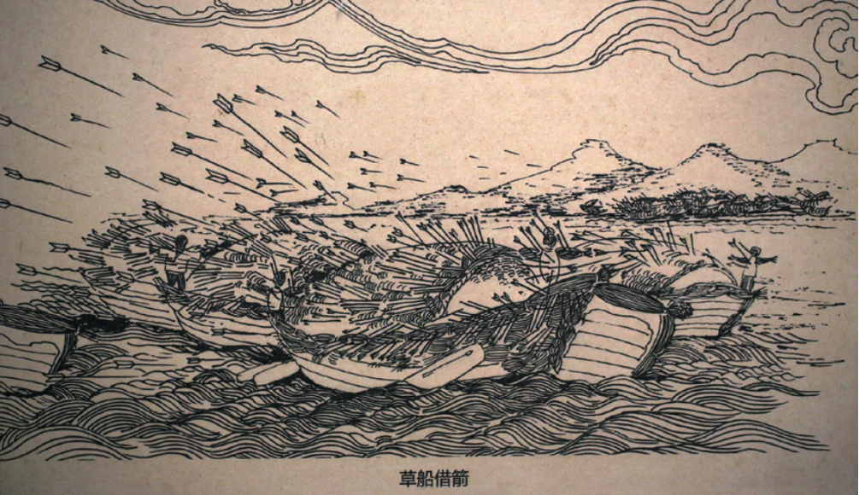

热身
Warm up
看这个图，你能猜出这个课文要讲什么吗？

Slide 54
生词
New Word
máng máng
茫茫
adj. boundless and indistinct, vast
diào dòng
调动
v. to mobilize, to transfer
yì qí
一齐
adv. together, simultaneously
gāo zhǎng
高涨
adj. (in) high (spirits)
眼前白茫茫一片，分不清哪里是水，哪里是天。
王老师很善于调动同学们的积极性。
大家一齐动手，清除路上的积雪。
在许师傅的带动下，大家的工作热情更高涨了。

Slide 55
练一练
Practise
diào dòng
máng máng
茫茫
adj. boundless and indistinct, vast
调动
v. to mobilize, to transfer
yì qí
gāo zhǎng
一齐
adv. together, simultaneously
高涨
adj. (in) high (spirits)

Slide 56
生词拓展
New Word Expansion
飞涨-涨价-涨钱-暴涨-猛涨-涨落-涨跌-水涨船高-
高涨-看涨-上涨
涨
那几年，物价飞涨，工资却没怎么提高。
对于乱涨价和缺斤短两的现象，大家意见很大。

Slide 57

课文 1
Text 1
听课文，判断下列句子正误：
诸葛亮要跟曹操的军队打仗了。
鲁肃没有告诉周瑜诸葛亮要借二十条船的事。
打仗打到一半的时候，曹操就发现自己上当了。

Slide 58
课文 1
Text 1
三国时期，东吴大将周瑜觉得自己很有才，却总比不过诸葛亮，心里一直不服气。一天，周瑜请来了诸葛亮，说：“我们就要跟曹操的军队打仗了。水上作战，用什么武器最好？”诸葛亮说：“弓箭。”周瑜说：“这话不假。可现在我们缺箭，当务之急是赶造十万支箭，造箭的事就由您承办吧。”诸葛亮说：“您委托的事，当然要办好。箭什么时候用？”周瑜说：“即将交战，十天怎么样？”诸葛亮说：“时间紧迫，三天也行。”周瑜说：“这是公务，可不能开玩笑。”诸葛亮说：“三天造不好箭，愿受惩罚。”周瑜很高兴，设宴款待诸葛亮。诸葛亮临走时叮嘱周瑜：“三天以后，请派人到江边来搬箭。”
1.请用重点词语复述故事：服气、军队、武器、当务之急、承办、委托、即将、紧迫、公务、款待、叮嘱

Slide 59
课文 1
Text 1
鲁肃对周瑜说：“十万支箭，三天怎么造得成？诸葛亮不会说话不算数吧？”周瑜说：“我又没有逼迫他，是他自己说的。我得吩咐下属，造箭用的材料，不要给他准备齐全，也不能供应充足，故意给他拖延时间。到期限造不出箭，他就活该受罚了。你去探听探听，他是怎么打算的，回来向我汇报。”
鲁肃去探望诸葛亮，见面寒暄过后，诸葛亮说：“三天，要十万支箭，你得帮帮我。”鲁肃说：“你不要为难我，我怎么帮得了你？”诸葛亮说：“你借给我二十条船，每条船上要三十名士兵。船用黑布遮挡严密，再把草捆成捆儿，共要一千个，排在船的侧面，我有用。不过这是机密，你得替我保密，不要走漏消息，否则我性命难保。”
1.请用重点词语复述故事：算数、逼迫、吩咐、下属、充足、拖延、期限、活该、探听、汇报、探望、寒暄、为难、严密、侧面、机密、保密、走漏

Slide 60
课文 1
Text 1
鲁肃答应了，回来报告周瑜，果然没提借船的事，只说造箭的材料诸葛亮都不用。周瑜沉思良久，猜不出诸葛亮的意图，只好等着。
鲁肃私自弄来二十条快船，按诸葛亮说的安排妥当。头两天，诸葛亮那儿毫无动静，第三天过了午夜，诸葛亮把鲁肃请到船上，说：“和我一起去取箭。”之后吩咐用绳索把船连在一起，朝曹操占领的北岸开去。
此时，大雾封锁了江面，不远处什么都看不清，船悄悄地靠近了曹操的驻扎地。士兵在诸葛亮指定的地点，将船头朝西，船尾朝东，一字摆开。船上的士兵奋力敲鼓，齐声高喊，声音能多响亮就多响亮。鲁肃吃惊地说：“曹兵出来怎么办？”诸葛亮笑答：“雾这么大，曹操不敢派兵出来。”鲁肃跟着诸葛亮来到船上，看到舱中已摆下酒菜，只得心神不定地与诸葛亮饮酒。
1.请用重点词语复述故事：沉思、意图、私自、妥当、吩咐、占领、封锁、驻扎、指定、响亮、舱

Slide 61
课文 1
Text 1
曹操听到鼓声和叫喊声响成一片，嘱咐下属：“江上大雾茫茫，我们弄不清情况，不要轻易出兵。”于是，调动了上万名弓箭手一齐朝传来鼓声地方位放箭，箭像雨点一样落在船上。一会儿，诸葛亮下令把船掉过来，船头朝东，船尾朝西。士兵们情绪高涨，依旧敲鼓高喊，逼近曹军去受箭。
凌晨，雾还笼罩着江面，船两边的草捆儿上插满了箭。诸葛亮命令士兵启程返航。曹操知道上当了，可诸葛亮的船已经走远了。
1.请用重点词语复述故事：嘱咐、茫茫、调动、一齐、方位、高涨、凌晨、笼罩、启程

Slide 62
课文 1
Text 1
二十条船靠岸的时候，周瑜派来搬箭的人也到了。大致算了算，船上的箭共有十万多支，诸葛亮圆满完成了任务。
鲁肃见了周瑜，告诉她借箭的经过。周瑜叹着气说：“唉，他真是天才，确实比我高明！”
1.请用重点词语复述故事：大致、圆满、叹着气、天才、高明

Slide 63
练一练
Practise
根据提示，简述课文主要内容
周瑜委托给诸葛亮什么事情？ | 造箭原因 造箭时间 造箭数量
周瑜给诸葛亮制造了什么困难？ | 1.材料准备 2.拖延时间
诸葛亮请鲁肃帮什么忙？ | 船、士兵、黑布、草捆儿、保密

Slide 64
练一练
Practise
根据提示，简述课文主要内容
诸葛亮的计谋是什么？ | 诸葛亮一方：大雾、敲鼓、船一字摆开 曹操一方：放箭 结果：插满了箭
诸葛亮完成任务了吗？ 周瑜的反应是什么？ | 圆满完成 叹着气说

Slide 65
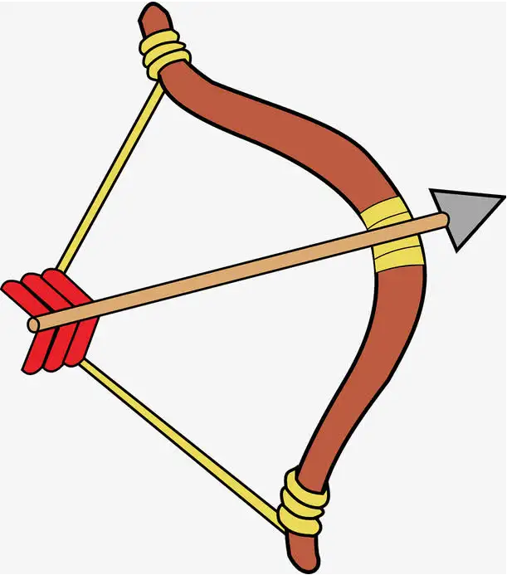
语言点
Language Point
篇章（三）——替代
替代指的是用替代形式来取代文中的某一部分。替代可以避免重复，使句子更为紧凑，同时起着不可忽视的衔接上下文的作用。例如：
例1：一天，周瑜请来了诸葛亮，说：“我们就要跟
曹操的军队打仗了。水上作战，用什么武器最好？”
诸葛亮说：“弓箭。”周瑜说：“这话不假。可现在
我嘛缺箭，当务之急是赶造十万支箭，造箭的事就由
您承办吧。”
（“这话”替代“（水上作战，）（用）弓箭（最好）”。）

Slide 66
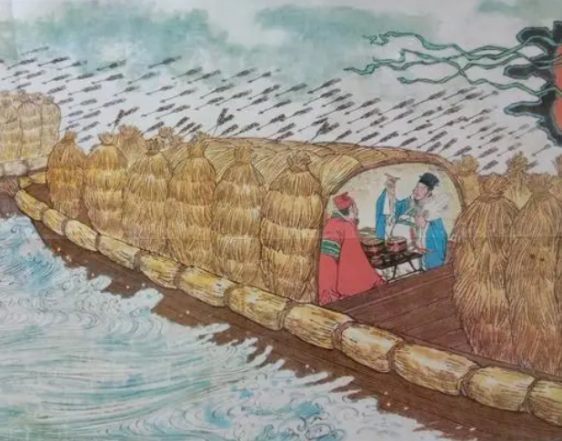
语言点
Language Point
篇章（三）——替代
替代指的是用替代形式来取代文中的某一部分。替代可以避免重复，使句子更为紧凑，同时起着不可忽视的衔接上下文的作用。例如：
例2：诸葛亮说：“你借给我二十条船，每条船上
要三十名士兵。船用黑布遮挡严密，再把草捆成捆
儿，共要一千个，排在船的侧面，我有用。不过这
是机密，你得替我保密，不要走漏消息，否则我性
命难保。”
（“否则”替代“（如果）走漏了消息”。）

Slide 67
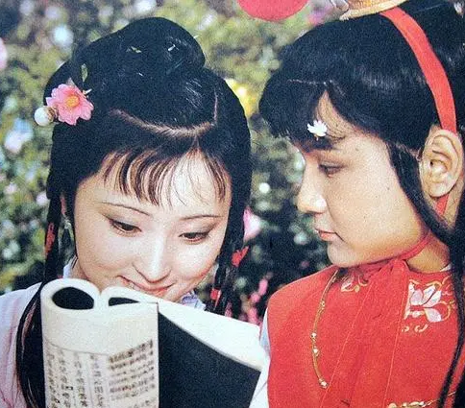
语言点
Language Point
篇章（三）——替代
替代指的是用替代形式来取代文中的某一部分。替代可以避免重复，使句子更为紧凑，同时起着不可忽视的衔接上下文的作用。例如：
例3：“你喜欢《红楼梦》还是《三国演义》？”
“前者吧，我想”，莉莉说。
（“前者”替代“《红楼梦》”。）

Slide 68
练一练
Practise
指出下列句子中标有下划线的替代形式替代了哪些具体内容
“大数据”全在于发现和理解信息内容及信息与信息之间的关系，
然而，直到最近，我对此似乎还是难以把握。
“大数据”全在于发现和理解信息内容及信息与信息之间的关系
此： 。
一年后，他由于承受不了激烈的市场竞争，关闭了餐馆，并从此从
人们的视线中消失。
此： 。
关闭了餐馆的时候

Slide 69
练一练
Practise
指出下列句子中标有下划线的替代形式替代了哪些具体内容
中国有这样一句话：“路遥知马力，日久见人心。”意思是说：
“路途遥远才可以知道马的耐力强弱，时间长久才可以看出人心
的善恶好坏。”仔细想想，确实是这样，只有经受得住时间考验
的友情才是真正的友情，才更值得珍惜 。
这样： 。
“路遥知马力，日久见人心”

Slide 70
练一练
Practise
请说出下列语段中画线部分替代了什么内容
语段 | 替换内容
1. 这里大山环绕，交通不便，连一条像样儿的路都没有，村子里的老人甚至从来没去过城里。尽管如此，这儿的优美风景还是吸引了不少游客的目光。
2. 他们的产品质优价廉，不仅耐用，还很美观，因此，销售到了世界一百多个国家和地区。
3. 去年八月他们离婚了，当时他没要任何东西，净身出户了。
“如此”替代了“这里大山环绕，交通不便，连一条像样儿的路都没有，村子里的老人甚至从来没去过城里”。
“此”替代了“他们的产品质优价廉，不仅耐用，还很美观”。
“当时”替代了“去年八月他们离婚的时候”。

Slide 71

扩展
Extension
授：交给
授予
予：给
协：共同的
协议
议：意见、言论
解：分开
解体
体：整体

Slide 72
扩展
Extension
坚：结实
坚实
实：满、不空
交：互相
交涉
涉：牵涉、涉及
攻：打击
攻克
克：战胜

Slide 73
扩展
Extension
抵：抗拒
抵制
制：限定、用强力约束
华：中国或中华的简称
华侨
侨：寄居在国外的人
便：简单的，平常的，非正式的
便条
条：一小张纸

Slide 74
扩展
Extension
尖：物体细小锋利的顶部
尖锐
锐：锋利
势：政治、经济、军事等方面的力量
势力
力：力量
补：事后补充或改正
补救
救：帮助，使脱离困难或危险

Slide 75
作业
Homework
作业
《草船借箭》是在中国广为流传的一个故事，三国时期魏、蜀、吴三个政权有战争有联合，周瑜嫉妒诸葛亮的才华，故意刁难诸葛亮，最后诸葛亮以自己的聪明才智胜出。在你们国家一定也有许多这样的智慧小故事，请以“智慧的......”为题写一篇文章，字数不少于400字。

Slide 76




《HSK标准教程6--第二十五课》
HSK Standard Course 6 Lesson 25
再见 Bye
再见

